Slide 1
售前聊天质检初版
真实后台回归样例 · 1 个会话 · 只读证据
初版速度规则：
10 秒以内 = 正常
超过 10 秒 = 回复慢
采集时间：2026-08-02T16:23:08.469Z
来源：交易游后台 · 售前消息查询 · 详情截图

Slide 2
这条会话出现 1 次慢回复，平均首响应 11.5 秒
速度判断只依据详情弹窗中的时间戳相减；语义质量需结合原句由 LLM 复核。
会话数
可计算回复
平均响应
慢回复
1
2
11.5 秒
1
逐条速度证据
序号
上一条买家消息
客服回复
响应秒数
初版结论
1
1000卖不卖
售前客服 A，已接入
13 秒
回复慢
2
1100
不含包赔费用的哈老板【包赔需要买家自行购买，最低包赔费用是10%】卖家回复最低标价：1120
10 秒
正常

Slide 3
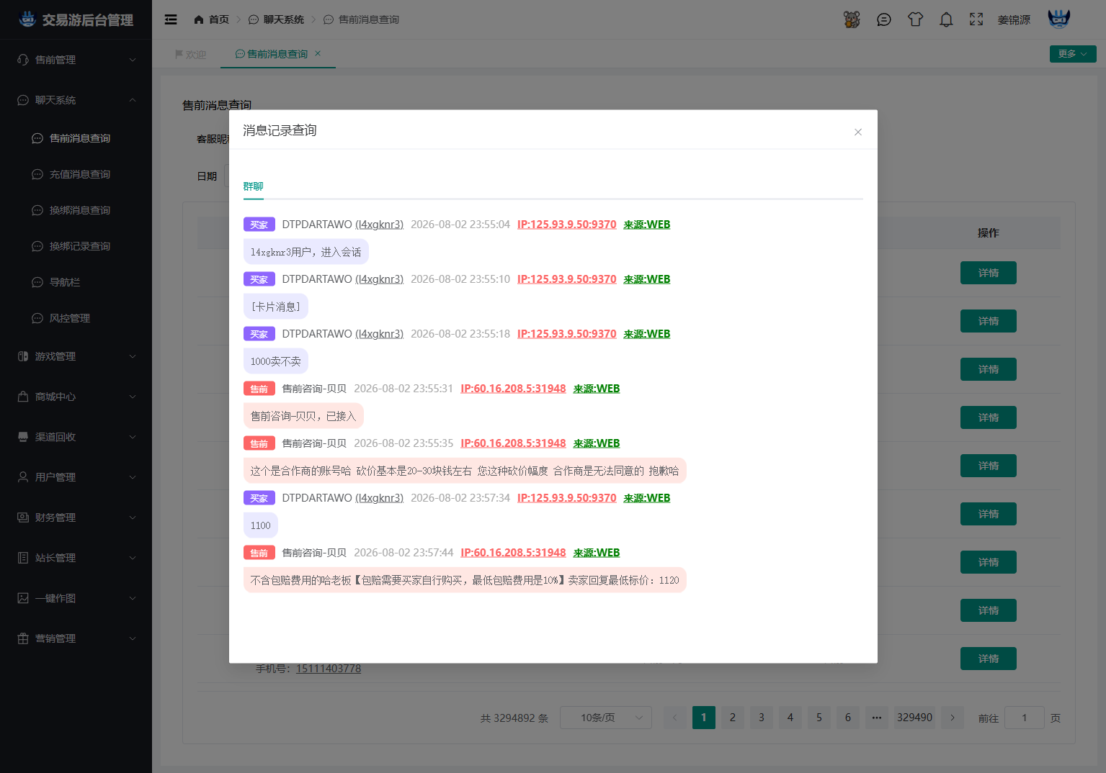
详情截图保留原始证据，LLM 评价必须回链到原句
初版语义观察
• 需求：买家询价并尝试砍价，客服有回应。
• 信息：客服说明合作商账号、砍价范围、包赔费用和最低价格，信息较具体。
• 引导：未明确给出下单链接或下一步动作，建议补充。
• 速度：首个“已接入”消息 13 秒，超过 10 秒；实质报价回复约 17 秒。
结论：速度需关注；信息完整度中等，下一步引导可改善。
证据文件：conversation-0001.png · scored_conversations.json

Slide 4
初版可交付，规则仍可配置
已验证
待同事确认
Chrome CDP 连接 Profile 2
选择类型“售前”并搜索
点击详情并等待弹窗内容
保存截图、原文和结构化 JSON
连续买家消息的配对规则
“已接入”是否算首响应
质量评分维度与权重
PPT 页面模板和脱敏范围
下一步：批量跑 20 条会话，核对异常告知和 LLM 评价，再固化团队规则。

